Slide 1


Universidad Central del Ecuador
Facultad de Ingeniería, Ciencias, Físicas y Matematicas
Ingeniería Informática
Detección de depresion por señales EEG
Izack Guairacaja
Paul Cubero
Byron Cabezas

Slide 2
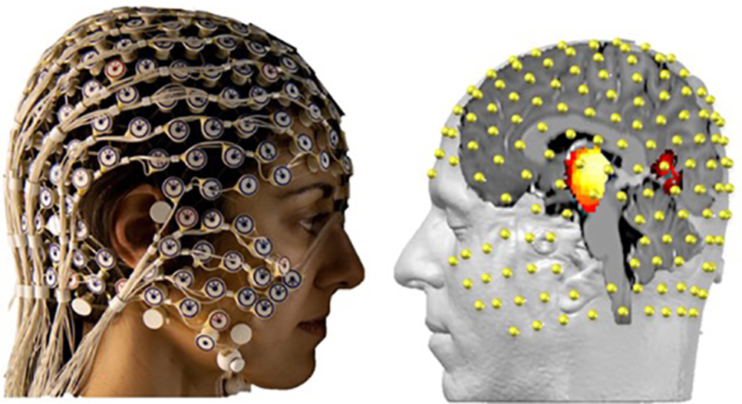
Fuentes de Information
El cerebro es un órgano complejo compuesto por numerosas neuronas que transmiten información mediante señales químicas y eléctricas.
El electrodo como interfaz neural es la parte más importante para estimular las células neurales o registrar las actividades neuronales.
Los electrodos no invasivos se utilizan principalmente para capturar el electroencefalograma (EEG) desde el exterior del cráneo.
Fuente: https://link.springer.com/article/10.1007/s13534-016-0235-1

Slide 3
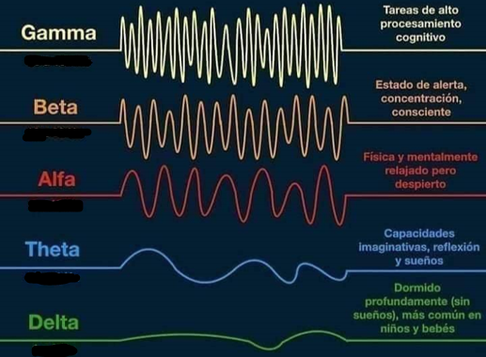
Delta 0,5 - 4
Theta 5 – 8
Alfa 9 – 13
Beta 14 – 30
Gamma 31 - 45

Slide 4
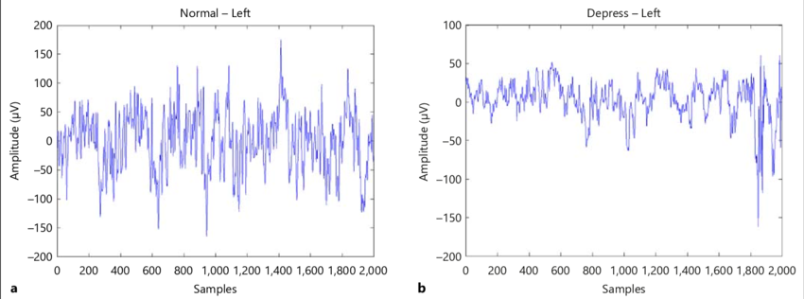
SEÑAL CON DEPRESSION Y SEÑAL SANA
La depresión es un trastorno mental frecuente. Se calcula que afecta a más de 300 millones de personas en el mundo.
La depresión es la principal causa mundial de discapacidad
La detección de depresión a partir de señales cerebrales (como el electroencefalograma (EEG)) es una tarea por la naturaleza no estacionaria y caótica de las señales EEG.
Extraido de : https://www.researchgate.net/publication/276417125_Computer-Aided_Diagnosis_of_Depression_Using_EEG_Signals

